Slide 1
Тема СРС. Дослідження спірограми та оцінка результатів під час спокою та фізичного навантаження
Онуфриенко Оксана

Slide 2

Зміни дихання чітко виражені навіть при фізичних навантаженнях, виконуваних малими м'язовими групами. При легкій роботі обмін газів може підвищитися в 2-3 рази, а при тяжкій - в 20-30 разів у порівнянні з рівнем спокою.

Slide 3
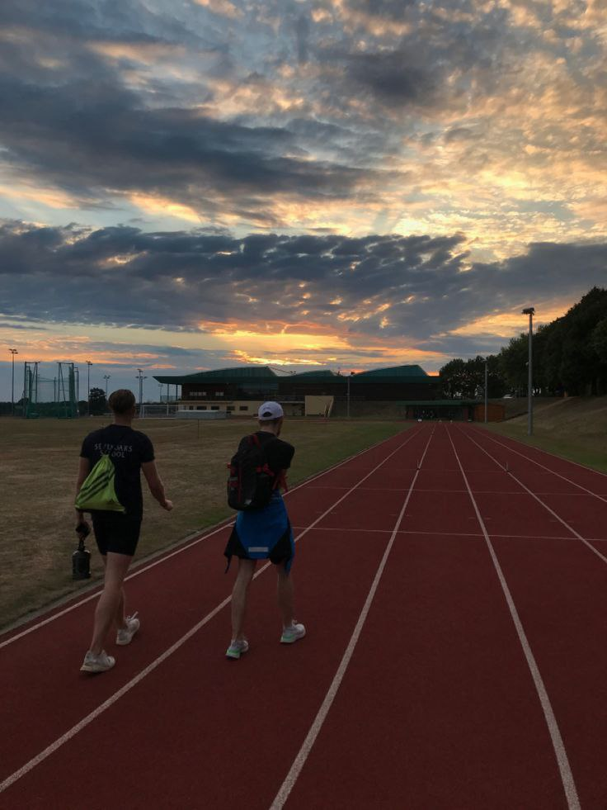
Велика питома вага споживання кисню при роботі залежить не тільки від його споживання м'язами, які безпосередньо беруть участь у виконанні рухів, але і від споживання кисню м'язами, що забезпечують високу легеневу вентиляцію, а також м'язом серця та іншими тканинами тіла.

Slide 4
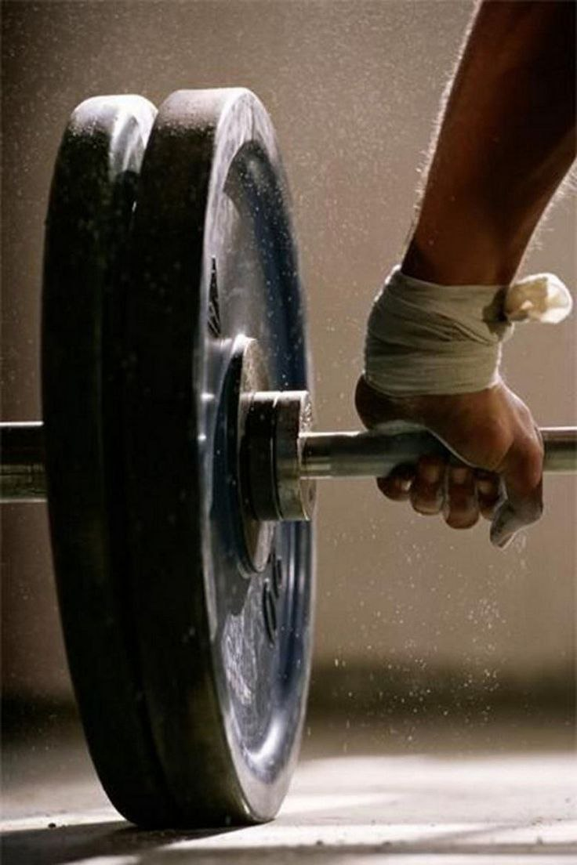
Узгодження дихання з рухами здійснюється завдяки складній системі пристосувальних змін в організмі, перш за все біохімічним змінам в м'язовому апараті і змінам біомеханічних умов при різних рухах. Збільшується хвилинний об’єм дихання за рахунок посилення частоти та глибини дихання. У тренованої людини, це відбувається за рахунок глибини дихання, у нетренованої – за рахунок частоти дихання.

Slide 5

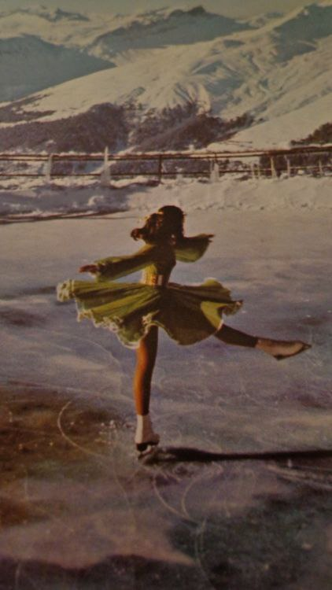
При роботі в кілька разів збільшується об'ємна швидкість кровотоку, що забезпечує доставку потрібної кількості кисню до працюючих м'язів і транспорт вуглекислого газу до альвеолярним капілярах. При цьому може виникати венозна гіпоксемія – зменшення кількості О₂ в крові Якщо ж посилюється нерівномірність вентиляції і виникає недостатня координація дихання і кровотоку в малому колі кровообігу, то виникає артеріальна гіпоксемія.

Slide 6

При фізичному навантаженні розвивається гіпервентиляція, ступінь якої пропорційна інтенсивності навантаження. Регуляція зовнішнього дихання в цих умовах здійснюється як по збуренню так і по відхиленню (в умовах дуже інтенсивного або довготривалого навантаження).Головним механізмом розвитку гіпервентиляції при фізичному навантаженні є безумовні рефлекси з пропріорецепторів працюючих м’язів.

Slide 7

Рецептори з пропріорецепторів працюючих м’язів є ведучим, та не єдиним механізмом, який стимулює розвиток гіпервентиляції при фізичному навантаженні. Ще до початку роботи гіпервентиляція може розвиватися за механізмом умовних рефлексів (передстартові стани у спортсменів).

Slide 8

Від моторної зони кори ГМ паралельно з передачею команди про початок роботи до скелетних м’язів, інформація надходить і до нейронів дихального центру, що також сприяє розвитку гіпервентиляції.

Slide 9

Гіпервентиляція рідко точно відповідає метаболічним потребам організму, частіше вона буває дещо надмірною або недостатньою (дихальному центру “важко” точно оцінити сигнали, які до нього надходять з точки зору інтенсивності м’язової роботи, а значить і метаболізму). Якщо рівень вентиляції не зовсім відповідає рівню метаболізма, проходить зміна газового складу артеріальної крові.

Slide 10

Ці відхилення сприймаються хеморецепторами (центральними та периферичними – СП₁) передача інформації в КП каналом зворотнього зв’язку зміна вентиляції; вона стає відповідати рівню метаболізма нормалізація газового складу артеріальної крові.

Slide 11
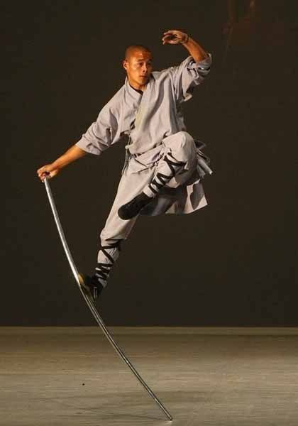
І лише при роботі дуже інтенсивній чи довготривалій, коли система зовнішнього дихання не може забезпечити підтримання постійності газового складу в альвеолярному повітрі (і в артеріальній крові), рефлекси з хеморецепторів виступають як механізми стимуляції зовнішнього дихання.

Slide 12

Інтенсивність дихання тісно пов’язана з інтенсивністю окисних процесів: глибина і частота дихальних рухів зменшуються в спокої і збільшуються під час роботи, причому тим сильніше, чим більш напружена робота. Так, при напруженій м’язовій роботі об’єм легеневої вентиляції зростає у тренованих людей до 1ОО і більше літрів на хвилину.

Slide 13

Легенева вентиляція під час м'язової роботи знаходиться в прямій залежності від потужності роботи (рівня споживання кисню). До певного субмаксимального рівня ця залежність лінійна, а при більш важкій роботі легенева вентиляція зростає швидше, ніж підвищується споживання кисню. Людина в стані спокою споживає 25О-35О мл кисню за хвилину, під час роботи - до 45ОО-5ООО мл.

Slide 14
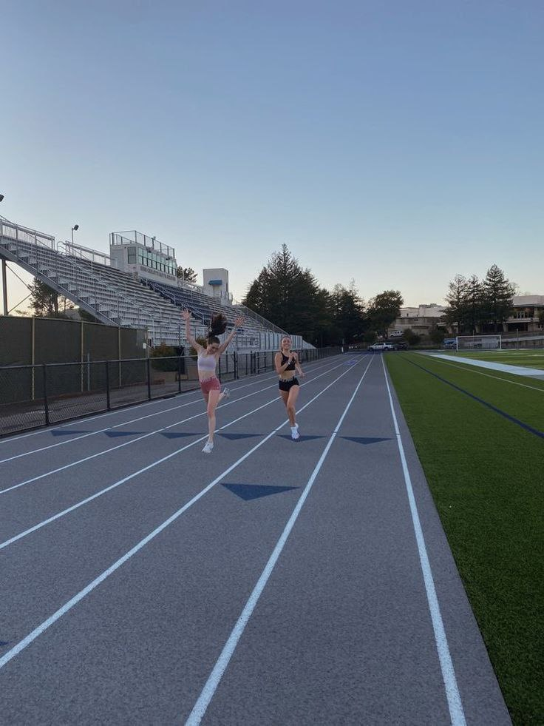
Транспорт такої величезної кількості кисню вимагає посиленої роботи серця (в 2-3 рази зростає частота серцевих скорочень і систолічний об’єм). Вирахувано, що при підвищенні споживання кисню під час м’язової роботи на 1ОО мл за хвилину хвилинний об’єм крові має зрости на 8ОО-1ООО мл.

Slide 15
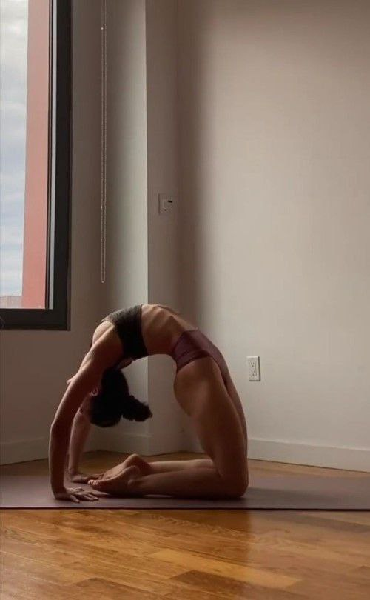
Під час роботи зростає киснева ємність крові (за рахунок виходу еритроцитів з депо), а також збільшується коефіцієнт засвоєння кисню (з 6О-8О мл в спокої до 12О мл під час роботи). Підвищене поступання кисню в тканини в умовах роботи зумовлене зниженням напруження кисню, наростанням напруження вуглекислого газу та концентрації Н -іонів, що приводить до збільшення дисоціації оксигемоглобіну.

Slide 16

Крім того, нагромаджена в тканинах під час роботи молочна кислота переходить в кров і витісняє вугільну кислоту з її зв'язків з К і Nа . Це зумовлює підвищення напруження вуглекислого газу в крові, який безпосередньо та рефлекторно збуджує дихальний центр і при цьому збільшується легенева вентиляція.

Slide 17

Посилення вентиляції в умовах м’язової роботи зумовлене хімічними змінами, які відбуваються в організмі (нагромадженням вуглекислоти, недоокислених продуктів обміну). Крім того, легенева вентиляція посилюється рефлекторними впливами. Дихання при м’язовій роботі тісно пов’язане з біомеханічними особливостями положення тіла і механікою самих рухів.

Slide 18

У різних положеннях тіла може знижуватись рівномірність вентиляції легенів і зменшуватись загальна площа альвеол, що вентилюється. Таким чином, легенева вентиляція залежить від цілого ряду характеристик рухів. Тому вивчення рухових актів проходить спряжено з дихальними рухами. Чим міцніший зв’язок дихання і рухів, тим легше вони виконуються.

Slide 19
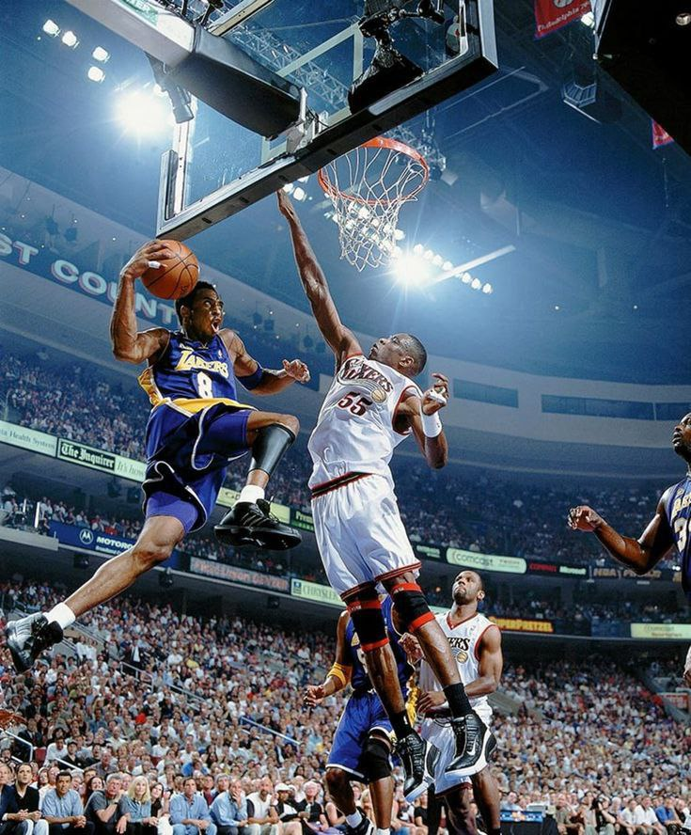
При фізичних навантаженнях м'язи виконують посилену роботу і кількість СО₂ в крові зростає, що стає однією з причин поглиблення і посилення дихальних рухів.

Slide 20
Дякую за увагу!

